Slide 1
BOSNA I HERCEGOVINA FEDERACIJA BOSNE I HERCEGOVINE Federalni zavod za geologiju Sektor za Inženjersku geologiju viši stručni sardnik; mr.sc.Hamid Begić dipl.ing.geologije Ustanička 11., Ilidža
SEKTOR ZA INŽRENJERDESKU GEOLOGIJU
U Sektoru za Inženjersku geologiju vrše se slijedeći poslovi, i to: vrši izradu geoloških podloga za prostorno planiranje, rudarskih aktivnosti, razvoj urbanizacije i infrastrukturnih objekata, priprema analize i izvještaje, stručna uputstva i objašnjenja iz oblasti inženjersko-geoloških istraživanja, učestvuje u izradi propisa iz nadležnosti Sektora, priprema nacrte srednjoročnih i godišnjih programa rada, prati oblast inženjerske-geologije u naučnom i stručnom smislu i vrši naučno-stručno usavršavanje zaposlenih u sektoru i vrši druge poslove iz djelokruga Sektora.
PROJEKTI U OKVIRU SEKTORA ZA INŽENJERSKU GEOLOGIJU
. Izrada Katastra kliozišta za prostor Federacije Bosne i Hercegovine
- Izrada karte stabilnosti za prostor Federacije Bosne i Hercegovine R 1 : 10 000.
Na projektu izrade Karte stabilnosti za prostor Federacije Bosen i Hercegovine zadužen je stručni savjetnik mr.sc.Hamid Begić dipl.ing.geologije.
OSNOVNE KARAKTERISTIKE PROJEKTA IZRADE KARTE STABILNOSTI PODRUČJA FEDERACIJE BIH
Ostvarivanje komunikacija sa Općinama, Kantonima u Federaciji BiH.,
- Ostavrivanje komunikacija sa partnerima van Bosne i Hercegovine.,
- Istraživanje, proučavanje i analiziranje postojeće fondovske dokumnetacije.,
- Terenska kartiranja i unošenje podataka na Kartu stabilnosti u elektronskoj formi”GIS”-a
Davanje stručnih i drugie pomoći Lokalnoj zajednici i šire, za ublažavanje rizika i hazarda tokom i nakon procesa klizanja tla na određenom lokalitetu.

Slide 2
Stručni savjetnik za Inženjersku geologiju
Mr.sc.Hamid Begić dipl.ing.geologije
Rođen:14.07.1962.godine u Kladnju
Stekao zvanje diplomiranog inženjera geologije, na JU “Univerzitetu u Tuzli” “Rudarsko geološkog fakulteta”, Tuzla 1987.godine
Stekao stepen zvanja magistra Ekonomskih nauka, na JU “Univerzitet u Tuzli”, “Ekonomski fakultete”; Tuzla 2001.godine
Bio rukovodilac na niz odgovornih projekata iz oblasti geologje, Inženjerske geologije, Hidrogeologije i Mineralnih sirovina, i dr.
Stalni sudski vještak iz oblasti geologije za područje Federacije Bosne i Hercegovine, riješio više stotina predmeta na Sudovima u Federaciji Bosne i Hercegovine i Republike Srpske.
Certificirani ekspert za ocjenu Studija za dodjelu Okolinskih dozvola.
Revident tehničke dokumentacije iz oblasti geologije.
Vodio stečejne postupke nad stečajnim dužnicima.
Posebna specijalnost, Izrada Studija Ekonomske oparvdanosti koncesije iz predmeta mineralnih sirovina i dr.
Učestvovao na niz međunarodnih simpozija, objavio više desetina stručnih naučnih radova.
Stalno zaposlen u Federalnom zavodu za geologiju.

Slide 3
FEDERALNI ZAVOD ZA GEOLOGIJU USTANIČKA 11, ILIDŽA VIŠI STRUČNI SARDNIKA ZA INŽENJERSKU GEOLOGIJU mr.sc.Hamid Begić dipl.ing PROJEKAT “ IZRADA KARTE STABILNOSTI PODRUČJA FEDERACIJE BiH R 1:10 000”
KARTA STABILNOSTI FEDERACIJE BIH

Slide 4
FEDERALNI ZAVOD ZA GEOLOGIJU USTANIČKA 11, ILIDŽA VIŠI STRUČNI SARDNIKA ZA INŽENJERSKU GEOLOGIJU mr.sc.Hamid Begić dipl.ing PROJEKAT “ IZRADA KARTE STABILNOSTI PODRUČJA FEDERACIJE BiH R 1:10 000”
DETALJ KARTE ZENIČKO DOBOJSKOG KANTONA- OPĆINA ZENICA- KAKANJ-BUSOVAČA

Slide 5
FEDERALNI ZAVOD ZA GEOLOGIJU USTANIČKA 11, ILIDŽA VIŠI STRUČNI SARDNIKA ZA INŽENJERSKU GEOLOGIJU mr.sc.Hamid Begić dipl.ing PROJEKAT “ IZRADA KARTE STABILNOSTI PODRUČJA FEDERACIJE BiH R 1:10 000”

Slide 6
FEDERALNI ZAVOD ZA GEOLOGIJU USTANIČKA 11, ILIDŽA VIŠI STRUČNI SARDNIKA ZA INŽENJERSKU GEOLOGIJU mr.sc.Hamid Begić dipl.ing PROJEKAT “ IZRADA KARTE STABILNOSTI PODRUČJA FEDERACIJE BiH R 1:10 000”
DETALJ KARTE TUZLANSKOG KANTONA OPĆINA BANOVIĆI- LUKAVAC- ŽIVINICE

Slide 7
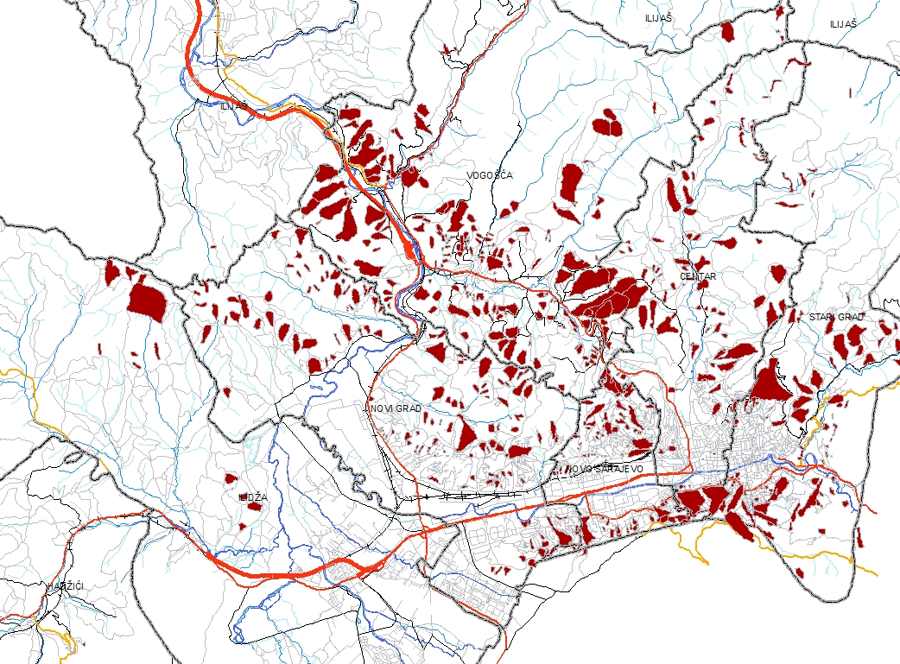
FEDERALNI ZAVOD ZA GEOLOGIJU USTANIČKA 11, ILIDŽA VIŠI STRUČNI SARDNIKA ZA INŽENJERSKU GEOLOGIJU mr.sc.Hamid Begić dipl.ing PROJEKAT “ IZRADA KARTE STABILNOSTI PODRUČJA FEDERACIJE BiH R 1:10 000”
Klizišta Kantona Sarajevo
Notes:
Šta je GIS?
GIS je sistem koji se u osnovi pojavljuje kao sistem podrške upravljanju niza procesa, pa je primjena GIS-a uglavnom u procesima u kojima se pojavljuje veliki broj različitih podataka, kartografski podaci, razni prostorni podaci, prostorna modeliranja, prostorne analize i planiranja i dr.
GIS se može koristiti na mnogo razlicitih nivoa pa samim time na različitim projektima ima različito značenje. GIS je skup programskih alata koji se koriste za unos, pohranu, manipulaciju, analizu i prikaz geografskih, prostornih podataka. Na taj način podaci u GIS-u, pored ranijih uobičajenih tabelarnih podataka sada imaju i prostornu komponentu što predstavlja osnovnu značajku GIS-a.
Za sada (01.10.2009.) imamo 679 unesenih klizišta u bazu.

Slide 8
FEDERALNI ZAVOD ZA GEOLOGIJU USTANIČKA 11, ILIDŽA VIŠI STRUČNI SARDNIKA ZA INŽENJERSKU GEOLOGIJU mr.sc.Hamid Begić dipl.ing PROJEKAT “ IZRADA KARTE STABILNOSTI PODRUČJA FEDERACIJE BiH R 1:10 000”
DETALJ KARTE ZENIČKO DOBOJSKOG KANTONA- OPĆINA ZENICA- KAKANJ-BUSOVAČA

